Slide 1
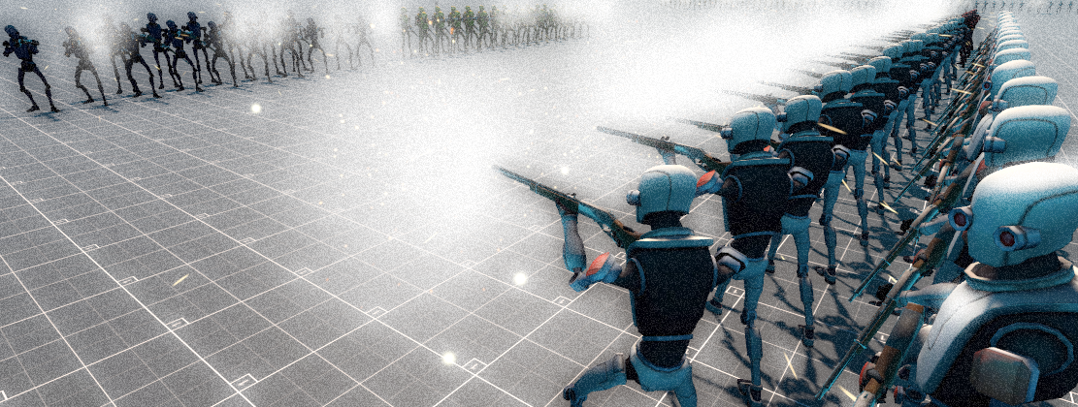
Castle Defense
Par Florian Duruz

Slide 2
Présentation
Objectifs principaux
Régiments
Recherche de Chemins (HPA*)
Difficultés Rencontrées
Conclusion et les leçons
Florian Duruz
13.06.2022
2

Slide 3
Objectifs initiaux
Régiments
Interactions
Gestion des entités
Difficultés rencontrées
HPA* (Pathfinding)
Problématiques/Enjeux
Structure
Difficultés rencontrées
Florian Duruz
13.06.2022
3

Slide 4
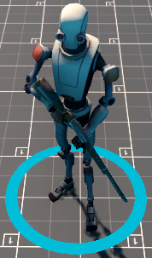
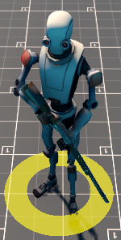
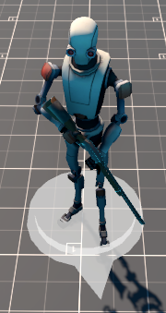
Régiment : Interactions
Présélection
Sélection
Placement
Florian Duruz
13.06.2022
4

Slide 5
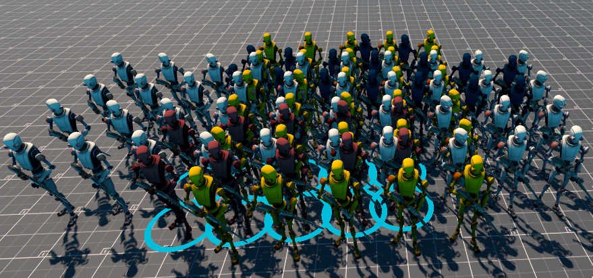
Pourquoi une Présélection ?
Réunion de famille : Mars 2022
Florian Duruz
13.06.2022
5

Slide 6
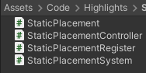
Structure commune des interactions
Présélection
System
L’Objet en jeu : IHighlightable
Le Registre : IHighlightBehaviour (abstract)
System : IHighlightSystem
Controller : IPlayerInteraction
Event:
Retirer
1 élément
Sélection
System
Systems[]
Coordinateur
Placement
System
Florian Duruz
13.06.2022
6

Slide 7
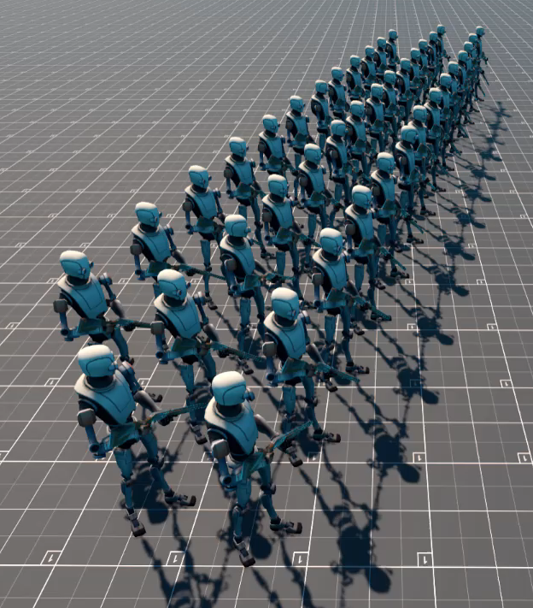
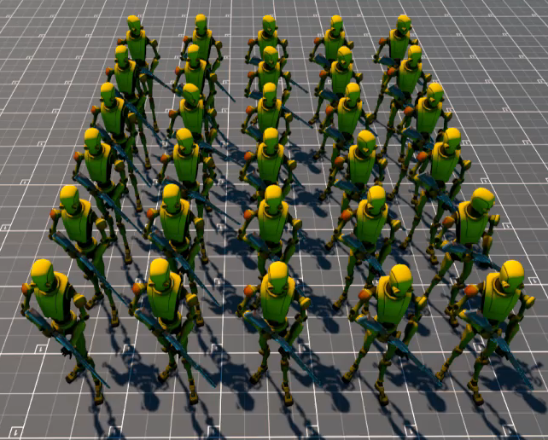
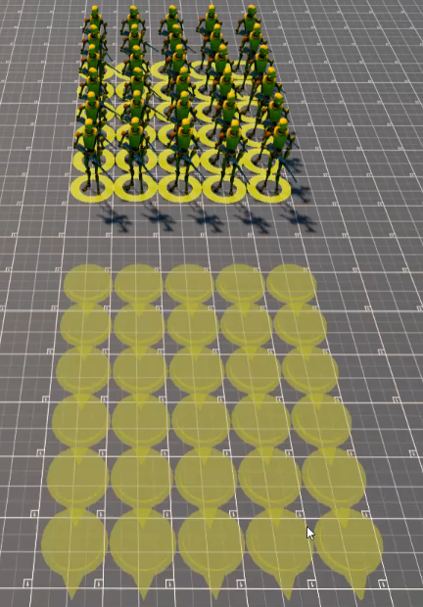
Gestion des entités
Tir
Réarrangement
Mouvement
Florian Duruz
13.06.2022
7

Slide 8
Difficultés rencontrées
Régiment
Présélection
Sélection
Unités : IA
Attaque
Réarrangement
Placement
Mouvement
Florian Duruz
13.06.2022
8

Slide 9
Une armée marchant comme un seul homme

Slide 10
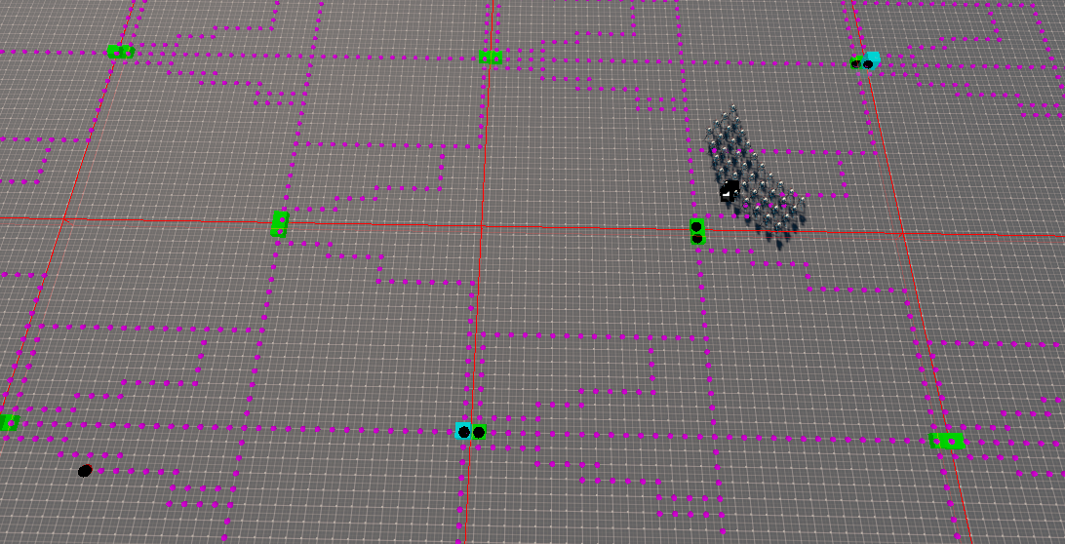
Recherche de Chemin: HPA*
Florian Duruz
13.06.2022
10

Slide 11
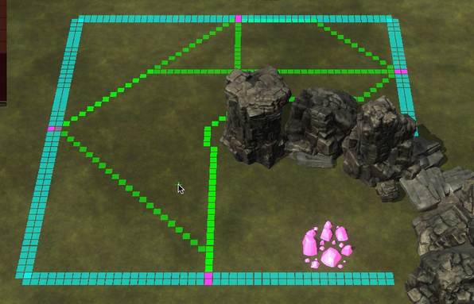
Problématique/ Enjeux
Apporter une optimisation via une abstraction
Chemin précalculés
Réduire la zone de calcul lors de changement
Source : https://www.jdxdev.com/blog/2020/05/03/flowfields/
Florian Duruz
13.06.2022
11

Slide 12
Changement : Algorithme classique(A*)
E
E
S
S

Slide 13
Changement : HPA*
E
E
Porte
Porte
Porte
Porte
Porte
Porte
Porte
Porte
S
S
Florian Duruz
13.06.2022
13

Slide 14
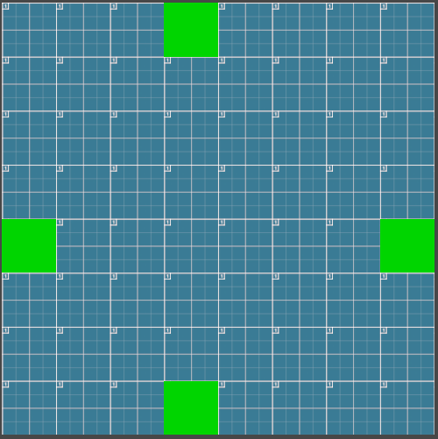
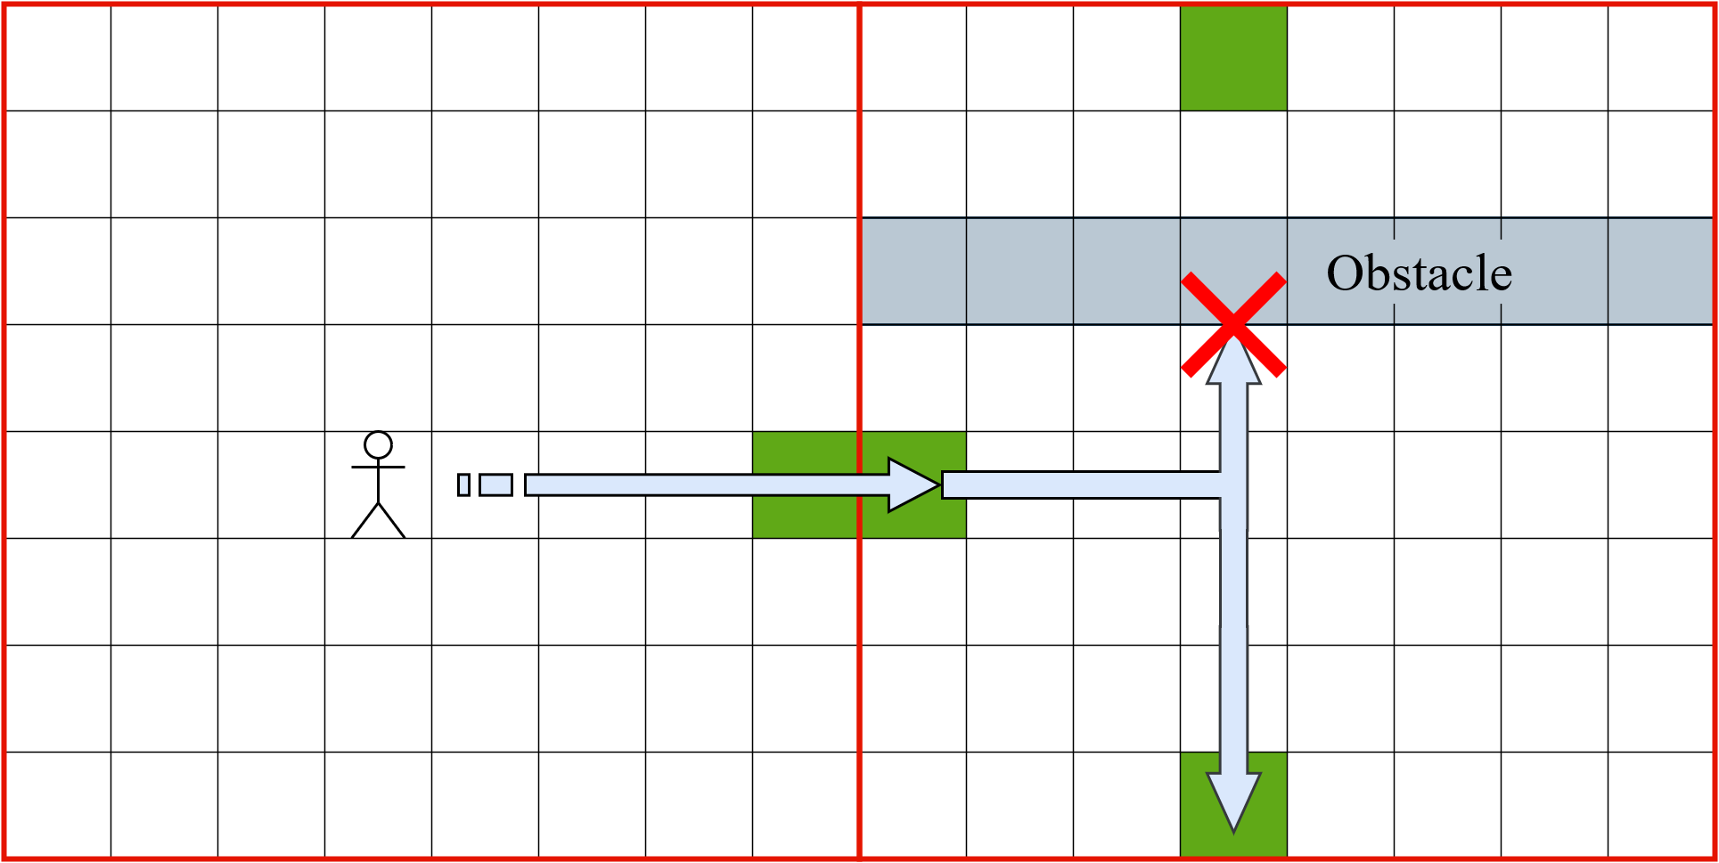
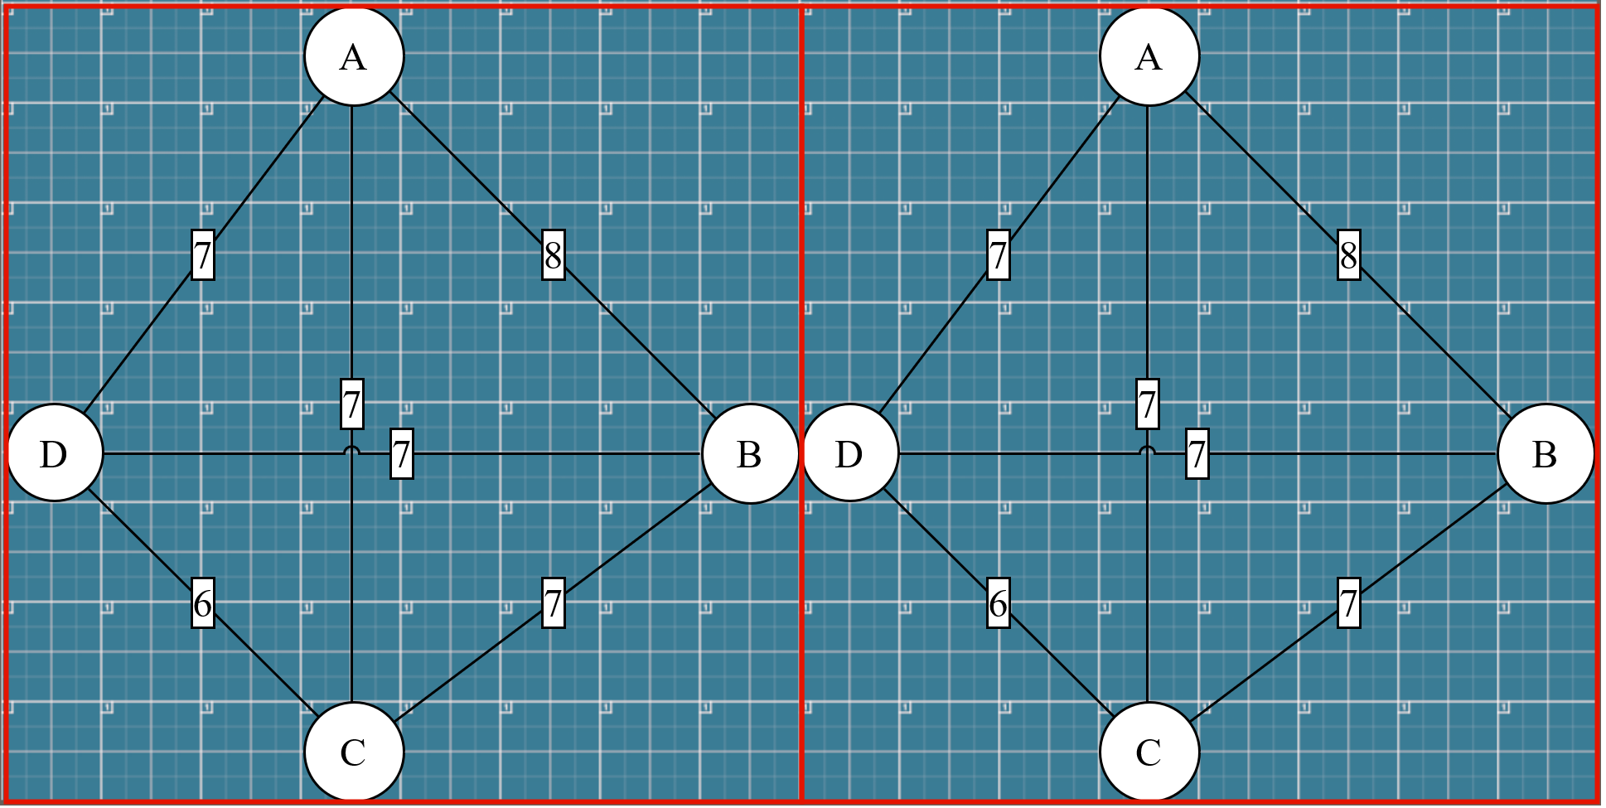
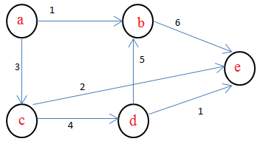
Porte : Difficultés
Algorithme de Dijkstra
Florian Duruz
13.06.2022
14

Slide 15
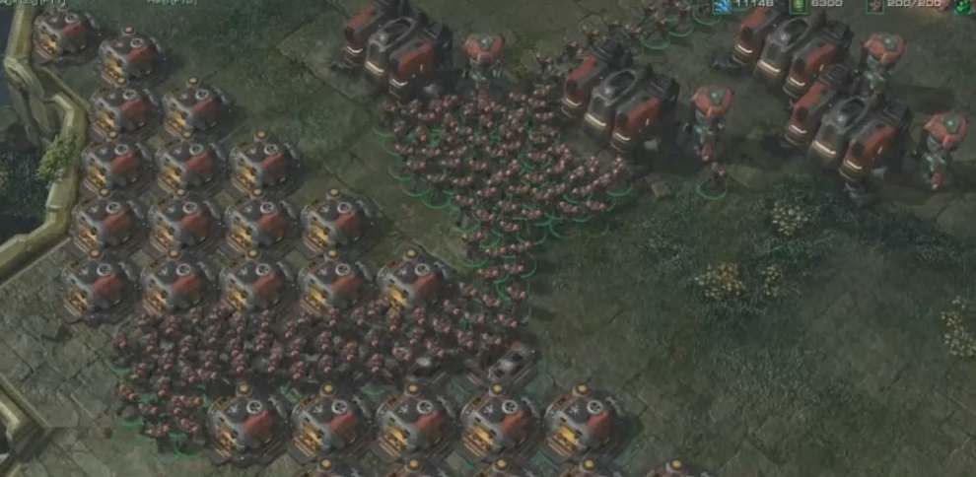
Difficultés : structure des entités
Canyon Problem
Porte
Florian Duruz
13.06.2022
15

Slide 16
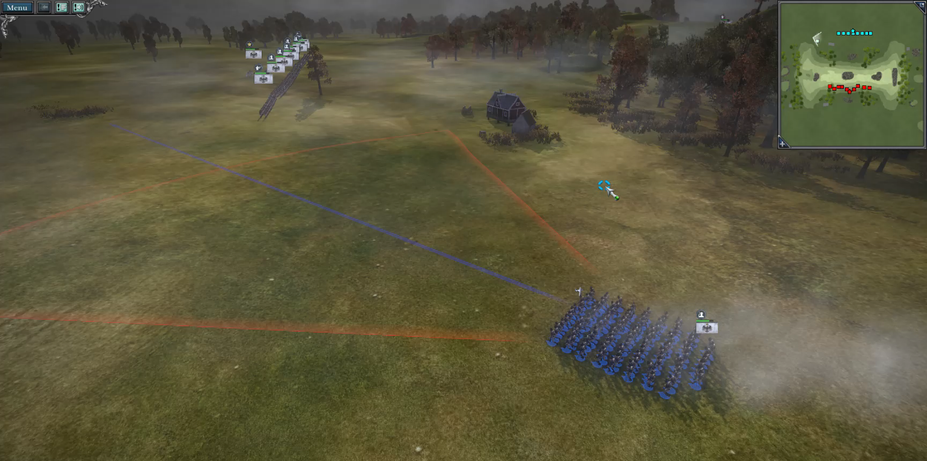
Difficultés : Maintien de la cohésion
Florian Duruz
13.06.2022
16

Slide 17

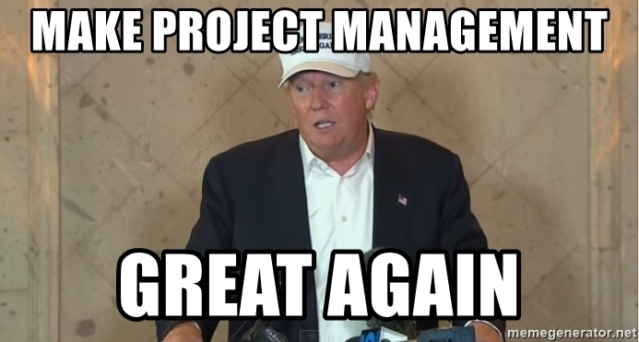
ConClusion

Slide 18
Divers
Format des entitées trop ambitieuses pour le temps donné
Métodologie payante sur le long terme
Fondation Solide

Slide 19

Question ?

